Slide 1
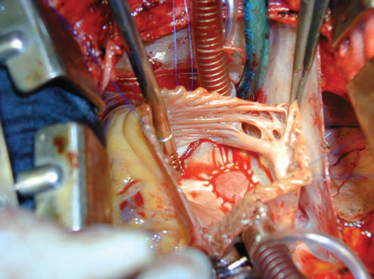
7èmes Journées de la Société de Cardiologie du Burkina Faso
ACTUALITES SUR LES CRITERES D’ELIGIBILITE A LA CHIRURGIE VALVULAIRE
Patrice Zabsonré, Burkina Faso
Cœur-Vaisseaux et infections
27-28-29 octobre 2021

Slide 2
INTRODUCTION
ENSEMBLE DES CONDITIONS REQUISES PAR UN PATIENT POUR BENEFICIER D’UNE CHIRURGIE VALVULAIRE
RATIONNEL : RECOURIR AUX RECOMMANDATIONS DES SOCIETES SAVANTES LES PLUS RECENTES

Slide 5
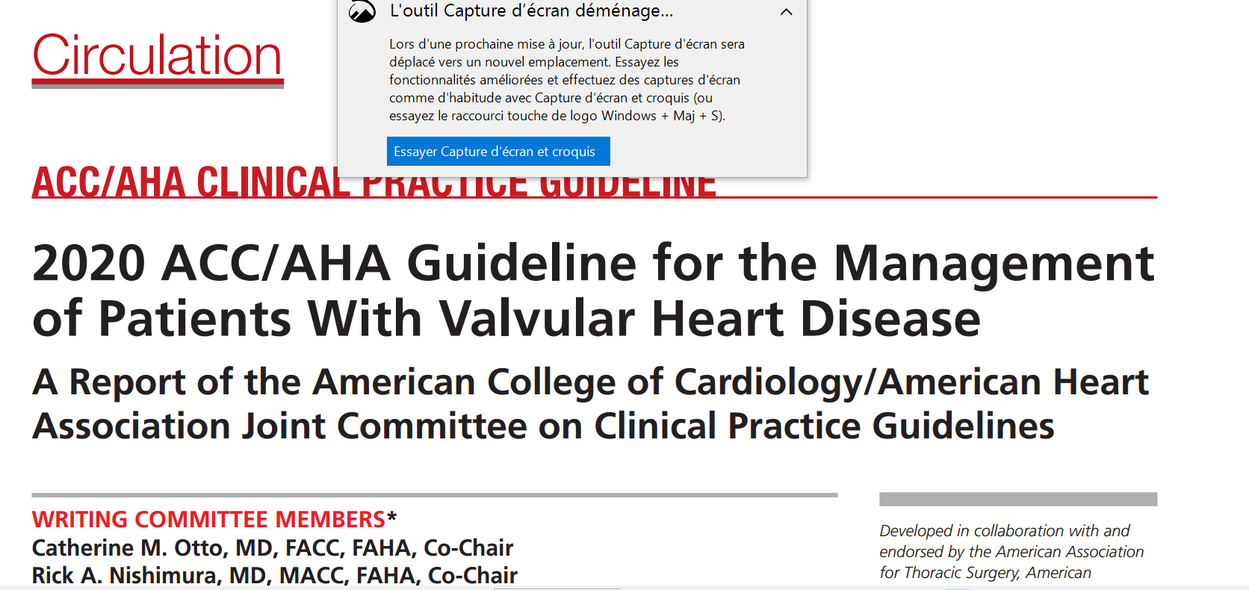

Slide 7
CRITERES D’ELIGIBILITE A LA CHIRURGIE VALVULAIRE : CHOIX DES RECOS
1. COMPARAISON ENTRE RECOS ESC 2017 VERSION FRANCAISE ET ACC/AHA 2020
2. COMPARAISON ENTRE ESC 2017 ET ESC 2021
3. COMPLEXITE DES RECOS ESC 2021

Slide 8
DEMARCHE DICTEES PAR LES SOCIETES SAVANTES
- Evaluation des patients
- Stratification du risque opératoire
- Prévention du RAA
- Prophylaxie de l’endocardite infectieuse
- Prévention thromboembolique
- Prise en charge des conditions associées
- Description des Critères par valves

Slide 9
1ère etape : EVALUATION DU PATIENT
ECHOCARDIOGRAPHIE DOPPLER (ESC 2017, AHA / ACC 2020)
- Diagnostic de la valvulopathie
- Cause et / ou mécanisme
- Sévérité
- Pronostic

Slide 10
1ère etape : EVALUATION DU PATIENT
AUTRES IMAGERIES (ESC 2017, AHA/ACC 2020)
Epreuve d’effort,
Imagerie par résonance magnétique (IRM) / Scanner,
Radiocinéma,
Biomarqueurs,
Coronarographie préopératoire

Slide 11
1ère etape : EVALUATION DU PATIENT
CLASSIFICATION DES VALVULOPATHIES (AHA/ACC) 2020
Stade | Définition | Description
A | A risque | Patients présentant des FR de développer une valvulopathie
B | Progressive | Patients présentant une valvulopathie progressive (sévérité légère à modéré et asymptomatique)
C (+++) | Asymptomatique Sévère | Patients asymptomatiques qui ont des critères sévères de valvulopathie : C1 : Patients asymptomatiques atteints de valvulopathie sévère chez qui le VG ou VD reste compensé C2 : Patients asymptomatiques atteints de valvulopathie sévère avec VG ou VD décompensé
D (+++) | Symptomatique Sévère | Patients symptomatiques

Slide 12
2è ETAPE : PREVENTION SECONDAIRE DU RAA
Antibiotiques pour la prévention | Posologie
Benzathine Penicilline G | 1,2 million UI en IM toutes les 4 semaines
Penicilline V | 200 mg par voie orale deux fois par jour
Sulfadiazine | 1 g par voie orale une fois par jour
macrolide ou azalide (allergiEs à pénicilline et sulfadiazine) | variable
(ACC/AHA 2020)

Slide 13
2è ETAPE : PREVENTION SECONDAIRE DU raa
(ACC/AHA 2020)
CLASSIFICATION DE LA MALADIE | DURÉE DU TRAITEMENT
RAA avec cardite rhumatismale et cardiopathie rhumatismale (persistence de la valvulopathie) | 10 ans ou jusqu’à ce que le patient soit âgé de 40 ans (considérer la période la plus longue)
RAA avec cardite rhumatismale sans maladie cardiaque résiduel ( absence de valvulopathie) | 10 ans ou jusqu’à ce que le patient soit âgé de 21 ans (considérer la période la plus longue)
RAA sans cardite | 5 ans ou jusqu’à ce que le patient soit âgé de 21 ans (considérer la période la plus longue)

Slide 14
3è ETAPE : STRATIFICATION DU RISQUE DU PATIENT
Classe | Recommandation
1 | Patients porteurs de valvulopathies pour lesquels une intervention est envisagé, risques individuels calculés pour chaque intervention chirurgicale et/ou percutané, en utilisant des outils disponibles en ligne, et discuté par l’équipe Team avant la procédure
(ACC/AHA 2020)
Notes:
Taux de mortalité chirurgicale et les risques majeurs de morbidité peuvent être calculés avec un outil Web dérivé de la Society of Thoracic
Base de données sur les chirurgiens (STS) Adult Cardiac Surgery pour 6 procédures spécifiques (http://riskcalc.sts.org/stswebriskcalc/calculer). Des outils de prévision des risques spécifiques à TAVI sont également disponibles (http://tools.acc.org/TAVRRisk/#!/content/evaluate

Slide 15
3è ETAPE : STRATIFICATION DU RISQUE DU PATIENT

Slide 16
4è ETAPE : PROPHYLAXIE DE L’ENDOCARDITE INFECTIEUSE
Antibioprophylaxie lors d’une intervention à risque :
Prothèses valvulaires, y compris percutanées,
Réparations valvulaires utilisant du matériel prothétique
Antécédent d’endocardite infectieuse.

Slide 17
4è ETAPE : PROPHYLAXIE DE L’ENDOCARDITE INFECTIEUSE
Classe | Recommandation
2a | Antibiorophylaxie recommandée avant les procédures dentaires chez les patients porteurs de valvulopathies si : a. Valves cardiaques prothétiques, y compris prothèses implantées par transcathéter et homogreffes b. Matériel prothétique utilisé pour la réparation de valve (anneaux d’annuloplastie, accords ou des clips). c. Antécédent d’endocardite infectieuse d. Cardiopathie congénital cyanogène non réparée ou cardiopathie congénital réparée avec shunts résiduels ou régurgitation valvulaire sur le site de ou à proximité du site d’unilatériel prothétique. e. Transplantation cardiaque avec régurgitation valvulaire attribuable à une valve structurellement anormale.
3 | Patients porteurs de valvulopathie avec risque élevé d’EI, la prophylaxie antibiotique n’est pas recommandée pour les procédures non dentaires (par exemple, ETO, œsophagogastroduodénoscopie, coloscopie, ou cystoscopie) en l’absence d’infection en cours.
(ACC/AHA 2020)

Slide 18
5è ETAPE : PREVENTION THROMBOembolique
ESC 2017 | ACC/AHA 2020
● Les AOD doivent être envisagés comme une alternative aux antivitamines K (AVK) chez les patients qui ont un RA, une IA ou une IM et qui ont une FA (IIa, B). | AOD = alternative efficace aux AVK chez les patients qui ont un RA, une IA ou une IM et qui ont une FA et doivent être administrés selon le score de CHA2DS2-VASc.
Les AOD doivent être envisagés comme alternative aux AVK après 3 mois après l’implantation chez les patients qui sont en FA et qui ont une bioprothèse mise en place par voie chirurgicale ou percutanée (IIa, C). | AOD doivent être envisagés comme alternative aux AVK après 3 mois après l’implantation chez les patients qui sont en FA et qui ont une bioprothèse mise en place par voie chirurgicale ou percutanée
● Les AOD ne sont pas recommandés chez les patients qui ont une FA et un RM modéré ou sévère (III, C). | Pour les patients atteints de FA et RM rhumatismale, l’anticoagulation orale au long cours par des AVK est recommandé.
● Les AOD sont contre-indiqués chez les patients qui ont une prothèse mécanique (III, B) | Pour les patients avec FA d’apparition ≤3 mois après un remplacement valvulaire par bioprothèse par voie chirurgicale ou percutanée, une anticoagulation par AVK doit être envisagé

Slide 19
6è ETAPE : PRISE EN CHARGE DES CONDITIONS ASSOCIÉES-
Coronarographie (ou coroscan) recommandée avant une intervention chirurgicale valvulaire chez les patients ont à faible risque d’athérosclérose qui ont une valvulopathie sévère si (I, C) :
– antécédent de maladie cardiovasculaire ;
– suspicion d’ischémie myocardique (douleur thoracique, test non invasif anormal);

Slide 20
6è ETAPE : PRISE EN CHARGE DES CONDITIONS ASSOCIÉES
– Dysfonction systolique ventriculaire gauche (VG) ;
– Homme : âge > 40 ans ; femme : après la ménopause ;
– au moins un facteur de risque cardiovasculaire.
Une coronarographie est recommandée dans l’évaluation d’une IM secondaire modérée ou sévère (I, C)

Slide 21
6è ETAPE : PRISE EN CHARGE DES CONDITIONS ASSOCIÉES
Indications de revascularisation myocardique
Un pontage aorto-coronaire est recommandé chez les patients qui ont une indication primaire d’intervention chirurgicale valvulaire aortique ou mitrale et une sténose coronaire ≥ 70 % (50 % pour le tronc commun) (I, C).
Un pontage coronaire doit être envisagé chez les patients qui ont une indication primaire d’intervention chirurgicale valvulaire aortique ou mitrale et une sténose coronaire entre 50 et 70 % (IIa, C).

Slide 22
CRITERES D’ELIGIBILITE A LA CHIRURGIE VALVULAIRE : COMPARAISON ENTRE ESC 2017 ET ACC/AHA 2020

Slide 23
RÉTRÉCISSEMENT AORTIQUE
Indication d’intervention
ESC 2017 | ACC/AHA 2020
L’intervention doit être envisagée chez les patients symptomatiques qui ont un RA à bas flux, bas gradient et une FEVG réduite sans réserve de flux (contractile), particulièrement lorsque le score calcique au scanner confirme le RA sévère | L’intervention est recommandée chez les patients symptomatiques qui ont un RA sévère à bas flux, bas gradient et une FEVG réduite .
L’intervention doit être envisagée chez les patients symptomatiques qui ont un RA à bas flux, bas gradient (< 40 mm) avec FEVG normale, après confirmation soigneuse du RA sévère | L’interventon est recommandée chez les patients symptomatiques présentant un RA sévère à bas flux, bas gradient avec une FEVG normale

Slide 24
RÉTRÉCISSEMENT AORTIQUE
Indication d’intervention
ESC 2017

Slide 25
RÉTRÉCISSEMENT AORTIQUE
Les nouvelles recommandations américaines mettent l’accent sur la symptomatologie dans les rétrécissements aortiques (RA) avec une nouvelle classification :
◾A : risque de sténose aortique
◾B : sténose aortique progressive
◾C : sténose aortique sévère ASYMPTOMATIQUE
◾D : sténose aortique sévère SYMPTOMATIQUE

Slide 26
RÉTRÉCISSEMENT AORTIQUE
Pour les patients présentant un RA serré symptomatique, le remplacement valvulaire aortique est indiqué pour les :
◾ RA à gradient élevé (Vmax > 4 m/s et Gmoy > 40 mmHg) : (grade I) AHA et ESC
◾ RA à bas débit, bas gradient + surface < 1 cm2 + FEVG < 50 % :
- ESC : si réserve contractile excluant les RA pseudo sévères (grade I)
- AHA : si Vmax > 4m/s, quel que soit le débit à l’écho de stress (grade I)

Slide 27
RÉTRÉCISSEMENT AORTIQUE
◾ RA à bas débit, bas gradient + surface < 1 cm2 + FEVG > 50 % :
- ESC : en présence d’un faisceau d’arguments (symptômes typiques, âge > 70, hypertrophie ventriculaire gauche, gradient à plus de 30 mmHg, surface < 0,8 cm2, SVI < 35 ml/min, score calcique positif) (grade IIa)
- AHA : si surface < 0,6 cm/m2 et SVI < 35 ml/min et que le RA est la cause la plus probable des symptômes (grade I)

Slide 28
RÉTRÉCISSEMENT AORTIQUE
◾ Les patients devant bénéficier d’un autre geste de chirurgie cardiaque (grade I, AHA et ESC)
◾ Les patients à faible risque chirurgical avec critères de sévérité Vmax > 5m/s, BNP > 3 fois la normale, progression rapide de la maladie (Vmax > 0,3 m/s / an) (grade IIa AHA), HTAP (grade IIa ESC)
◾ Les patients avec une FEVG < 60 % sur 3 examens d’imagerie successifs (grade IIb AHA)

Slide 29
INSUFFISANCE
AORTIQUE
Indication d’intervention
ESC 2017

Slide 30
RÉTRÉCISSEMENT MITRAL

Slide 31
INSUFFISANCE
MITRALE

Slide 32
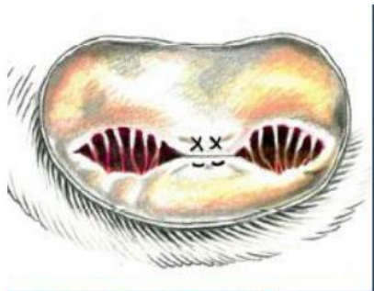
INSUFFISANCE MITRALE
ESC 2017 | ACC/AHA 2020
Une réparation percutanée bord à bord peut être envisagée chez les patients qui ont une IM primaire sévère symptomatique, qui ont les critères échocardiographiques et qui sont considérés comme inopérables ou à risque chirurgical élevé par l’équipe valves, en évitant un traitement futile | Une réparation percutanée bord à bord doit être envisagée chez les patients qui ont une IM primaire sévère symptomatique, qui ont les critères échocardiographiques et qui sont considérés comme inopérables ou à risque chirurgical élevé par l’équipe valves et dont l’anatomie est favorable à la procédure de réparation et l’espérance de vie du patient est d’au moins 1 an

Slide 33
CRITERES D’ELIGIBILITE A LA CHIRURGIE VALVULAIRE : COMPARAISON ENTRE RECOS ESC 2017 ET ESC 2021

Slide 34
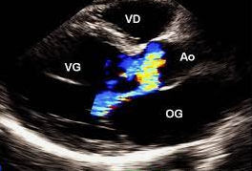
Régurgitation aortique

Slide 35
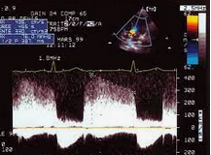
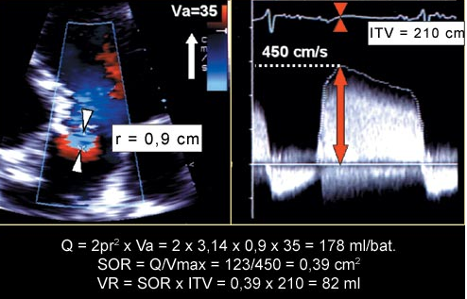
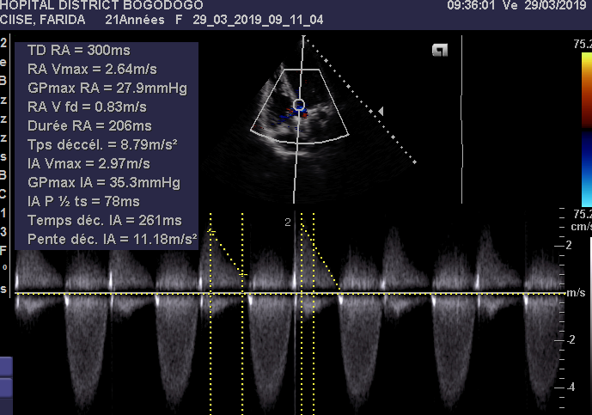
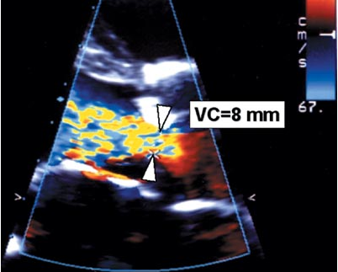
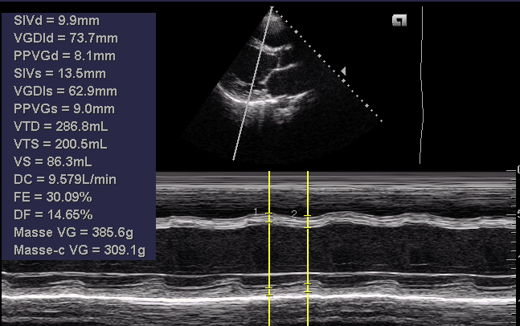
Critères de sévérité d’une IA
Evaluation qualitative
Evaluation Sémi-quantitative
Evaluation quantitative
Morphologie valvulaire : défaut de coaptation large
PHT < 200 ms
SOR≥ 30 mm2 ; VR ≥ 60 mL
Inversion holodiastolique du flux dans l’aorte descendante
Vélocité télédiastolique > 20 cm/s
Largeur VC > 6 mm
Dilatation VG DTDVG ou DTS
Flux de régurgitation dense au Doppler continu

Slide 36
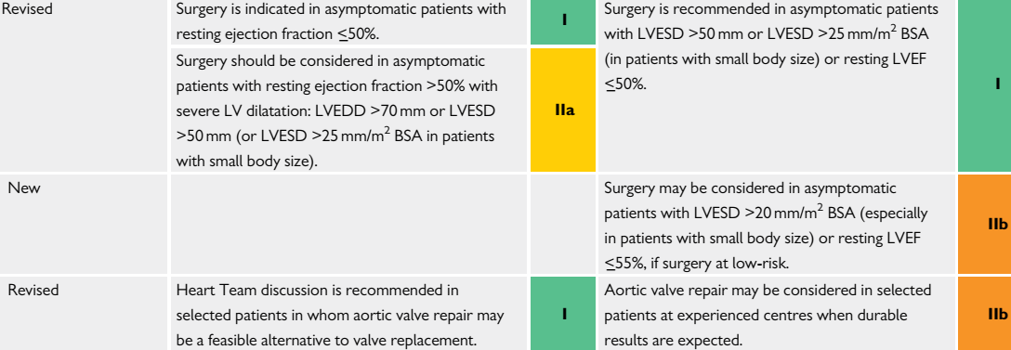
Régurgitation aortique sévère
2017
2021
Chirurgie formelle si FEVG au repos ≤ 50% (Classe I)
Notes:
En 2017 l’indication de la chirurgie était formelle chez le patient asymptomatique si la FEVG est ≤ 50%

Slide 37
Régurgitation aortique sévère
2017
2021
Chirurgie souhaitable si FEVG au repos > 50% et VG dilaté (Classe IIa)
Notes:
chez le patient est asymptomatique avec une FEVG > 50%, la chiru doit etre considérée après appréciation du DTD VG

Slide 38
Régurgitation aortique sévère
2017
2021
Chirurgie formelle si FEVG au repos ≤ 50% ou VG dilaté (DTS >50mm ou indexé > 25 mm/m2 (patient de faible corpulence) (Classe I)
Notes:
La revision des recos En 2021 indique qu’une dilation VG dans une regurgitation aortique sévère est une indication formelle, On est donc passer pour ce critère d’une recos de niveau IIa à un niveau I

Slide 39
Régurgitation aortique sévère
2017
2021
Ce qui a changé en 2021 : Chirurgie pourrait etre considérée même avec un VG moins dilaté DTS > 20 mm/m2 ou FEVG ≤ 55% si risque chirurgical faible (Classe IIb)
Notes:
La revision des recos En 2021 indique qu’une dilation VG dans une regurgitation aortique sévère est une indication formelle, On est donc passer pour ce critère d’une recos de niveau IIa à un niveau I

Slide 40
Sténose Aortique
Notes:
La revision des recos En 2021 indique qu’une dilation VG dans une regurgitation aortique sévère est une indication formelle, On est donc passer pour ce critère d’une recos de niveau IIa à un niveau I

Slide 41
Critère échographique de sévérité d’une sténose Aortique
Vmax > 4 m/s
Gradient valvulaire moyenne ≥ 40 mmHg
Surface valvulaire Ao ≤ 1 cm2 ou 0,6 cm2/m2

Slide 42
Sténose aortique symptomatique
2017
2021
Ce qui a changé en 2021 : Révision de la définition du caractère sévère : 3 critères au lieu de 2 (Gmoyen ; Vmax et Surface aortique)
Notes:
Chez le patients symptomatiques il faut maintenant calculer la surface valvulaire aortique, Le seuil pour l’indication operatoire est de 1 cm2,
IL S’AGIT LA DE PATIENTS SYMPTOMATIQUES

Slide 43
Sténose aortique asymptomatique
2017
2021
Ce qui a changé en 2021 : chez les patients asymptomatiques une intervention pourrait être considérée si FEVG< 55% (IIa)
Notes:
CE QUI A CHANGE DANS CES NOUVELLES RECOS DE 2021, C’EST PAS POSSIBILITE DE DISCUTER D’UNE INTERVENTION CHEZ DES MALADES QUI REGROUPE CES TROIS CRITERES QUE NOUS VENONS DE VOIR (Vmax ≥ m/s ; Gmax ≥40 mmHg et Sao ≤ 1 cm2 ou à 0,6 cm2/m2) mais QUI SONT ASYSMPTOMATIQUES

Slide 44
Sténose aortique serrée : Quelle type d’intervention? Remplacement valvulaire Chirurgical vs TAVI
2017
2021
Ce qui a changé en 2021 : Rôle capital de la Heart Team dans le choix entre chirurgie ouverte et procédure transcatheter
Ce qui a changé en 2021 : le remplacement valvulaire chirurgical est recommandé chez les patients jeunes à faible risque opératoire (< 75 ans et EuroSCORE II < 4%) ou opéré d’un TAVI/ voie transfémorale inadéquate

Slide 45
Sténose aortique serrée : Quelle type d’intervention ? Remplacement valvulaire Chirurgical vs TAVI
2017
2021
Ce qui a changé en 2021 : meilleure définition du patient à risque
Plus de 75 ans
EuroSCORE II > 8%

Slide 46
Sténose aortique serrée : Quelle type d’intervention ? Remplacement valvulaire Chirurgical vs TAVI
2017
2021
Ce qui a changé en 2021 : TAVI par voie non-transfemorale à considérer chez les patients inopérables pour un RVA ou un TAVI transfemoral

Slide 47
Régurgitation mitrale primitive
Notes:
La revision des recos En 2021 indique qu’une dilation VG dans une regurgitation aortique sévère est une indication formelle, On est donc passer pour ce critère d’une recos de niveau IIa à un niveau I

Slide 48
Insuffisance mitrale primaire sévère
2017
2021
Ce qui a changé en 2021 : Chirurgie recommandée en cas de dysfonction VG
- DTS VG ≥ 40 mm et/ou FEVG ≤ 60%
Notes:
POUR L’IM SEVERE LES RECOMMANDATIONS N’ONT PAS CHANGEES ON NOTE JUSTE UNE REDUCTION DU SEUIL OPERATOIRE DEFINISSANT UN VG DILATE ( ON EST PASSE D’UN DTS à 45 mm à un DTS de 40)

Slide 49
Insuffisance mitrale chronique sévère secondaire
2017
2021
Ce qui a changé en 2021 : Chirurgie valvulaire recommandée chez les patients symptomatiques malgré un traitement médical optimal
Notes:
POUR L’IM SEVERE LES RECOMMANDATIONS N’ONT PAS CHANGEES ON NOTE JUSTE UNE REDUCTION DU SEUIL OPERATOIRE DEFINISSANT UN VG DILATE ( ON EST PASSE D’UN DTS à 45 mm à un DTS de 40)

Slide 50
Insuffisance mitrale chronique sévère secondaire avec maladie coronaire au autre concomitante nécessitant un traitement
2017
2021
Ce qui a changé en 2021 : chez les patients symptomatiques jugés inéligibles à la chirurgie, une intervention coronaire percuté (et/ou un TAVI) pourrait précedée une réparation par cathétérisme interventionnelle

Slide 51
Sténose mitrale rhumatismale

Slide 52
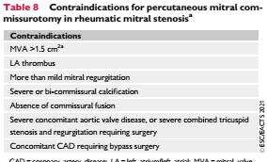
Sténose mitrale rhumatismale
Notes:
Devant une stenose mitrale il faut voir si le malade est eligible à l’une des 2 procedures thérapeutiques que sont la COMMISSUROTOMIE PERCUTANEE (PMC) ou la chirurgie,

Slide 53
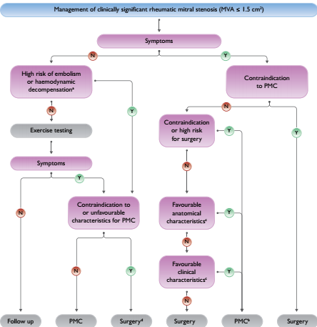
Notes:
ALGORYTHME DECISIONNEL

Slide 54
CONCLUSION
Critères d’éligibilité de plus en plus complexes basés sur l’échographie cardiaque Doppler
D’où la nécessité d’écho Doppleristes cardiaques bien entrainés
Nécessité d’adapter les recommandations aux patients africains par des algorithmes simples et opérationnels
Nécessaire collaboration pluridisciplinaire Heart Team)

Slide 55
MERCI POUR VOTRE ATTENTION

